Slide 1
Könyvtár admin oldal
Bodnár LászLÓ d1h8vp

Slide 2
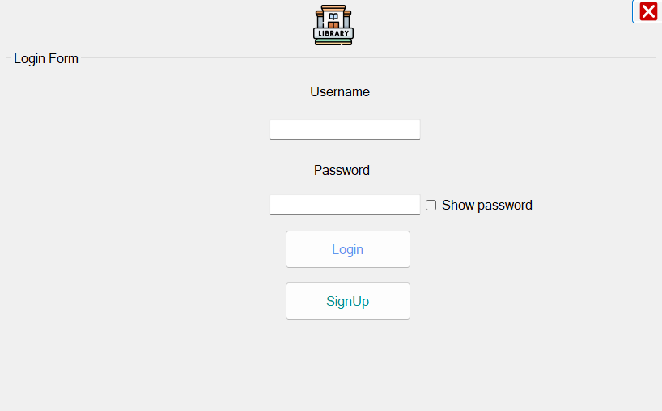
Login

Slide 3
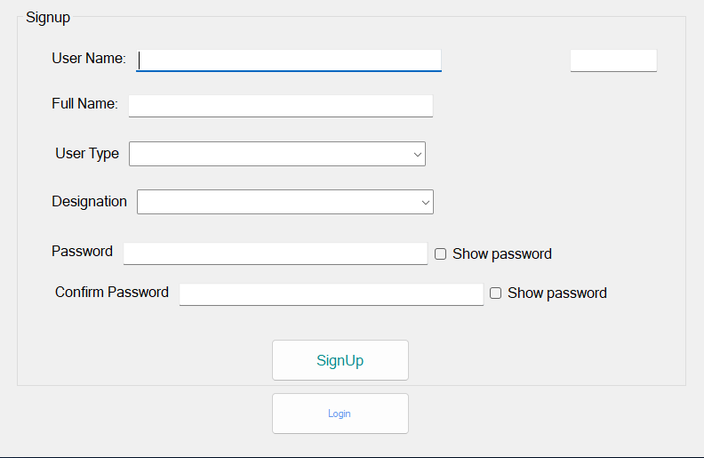
SignUp

Slide 4
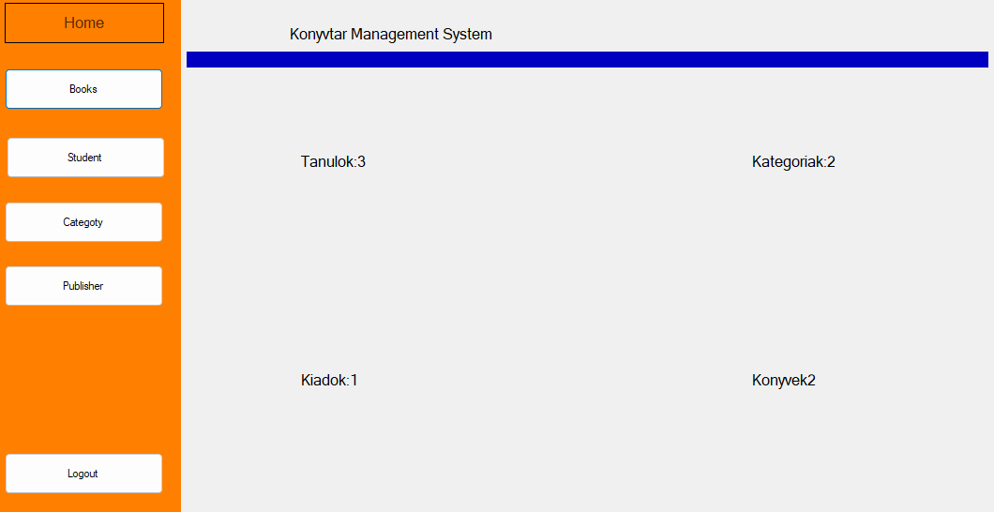
A főoldal

Slide 5
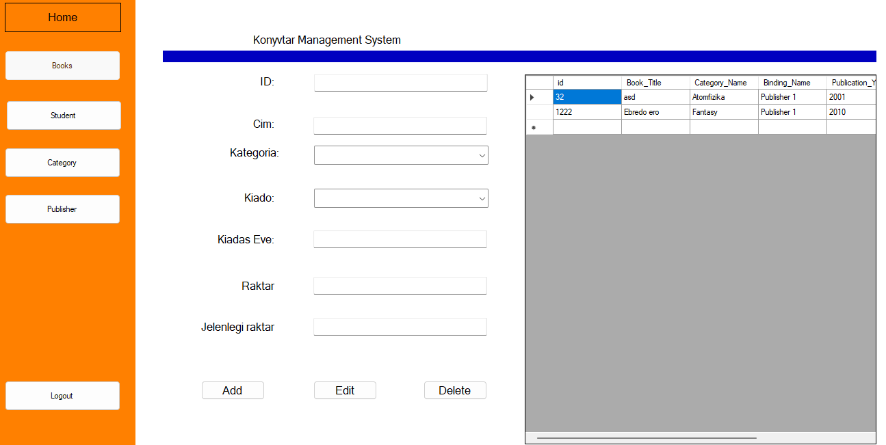
A könyvek

Slide 6
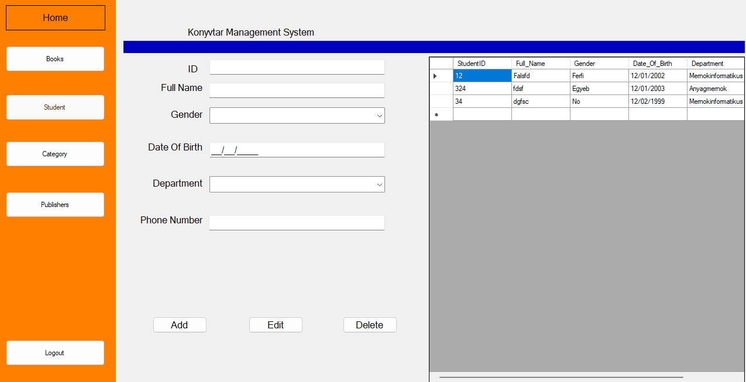
Tanulók

Slide 7
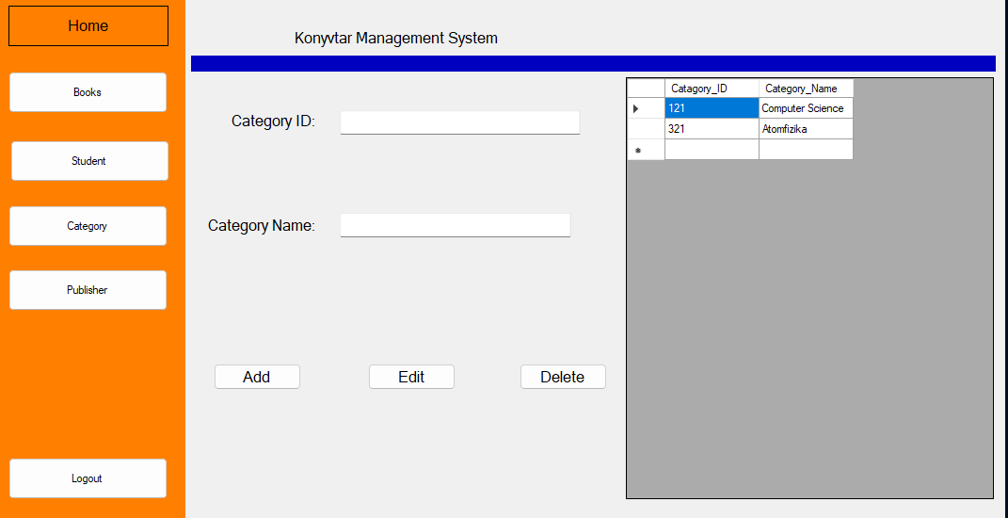
Kategoriak

Slide 8
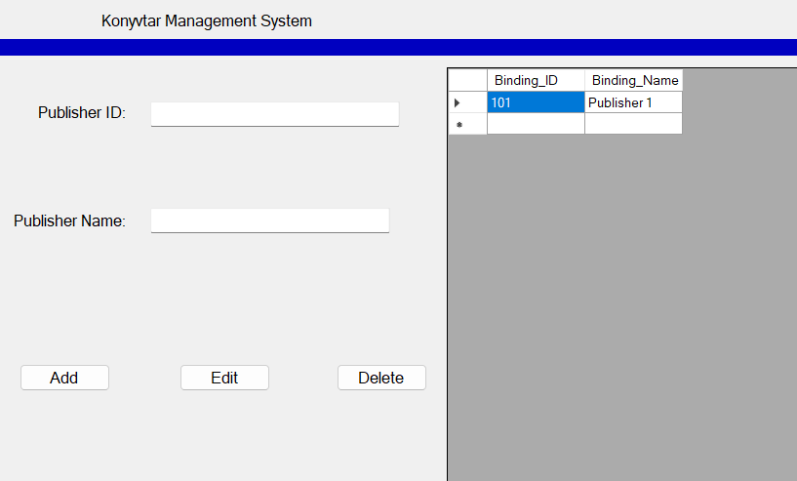
Kiadok

Slide 9
Köszönöm a figyelmet!

